Slide 1

מדידת התנהגות
מבוא לפסיכולוגיה
naomieini1@gmail.com

Slide 2

היכן אני חי?
האדם הנו יצור סקרן וחוקר מטבעו.
הוא מגבש אינטואיציות שונות לגבי "המצב בעולם" מתוך ניסיון, הגיון, או תחושת בטן. בהתאם לכך הוא מנסה ללמוד, להכליל ולנסח מסקנות.
בדרך זו נוסחו במהלך השנים חוקים, פתגמים מסקנות ואמירות שחלקן אינן נכונות וחלקן סותרות אלה את אלה:
"כל המרבה הרי זה משובח" - "כל המוסיף גורע"
"אדם ניכר בשעת כעסו" - "אין שופטים אדם בשעת כעסו"

Slide 3

מושגים אליהם נחשף היום
מדע
מדידה
אובייקטיביות
אינטרוספקציה
אמפיריות
כימות
מתאם חיובי ושלילי
ניסוי
ראיון מובנה
ראיון פתוח
תיאוריות
מחקר מתאמי
מחקר סיבתי
מחקר שדה
מחקר מעבדה
מחקר איכותני

Slide 4

מהו מדע?
"מחקר שיטתי במקצוע מסוים, מאורגן ומבוסס על עובדות, תצפיות, או ניסויים, שסוכמו לחוקים, לכללים ולאמיתות."
(מילון אבן שושן)
"שיטת חקר שבאמצעותה אפשר לגלות ידע חדש ומועיל, בצורת נתונים הניתנים לאימות"
(אטקינסון, 1990)

Slide 5
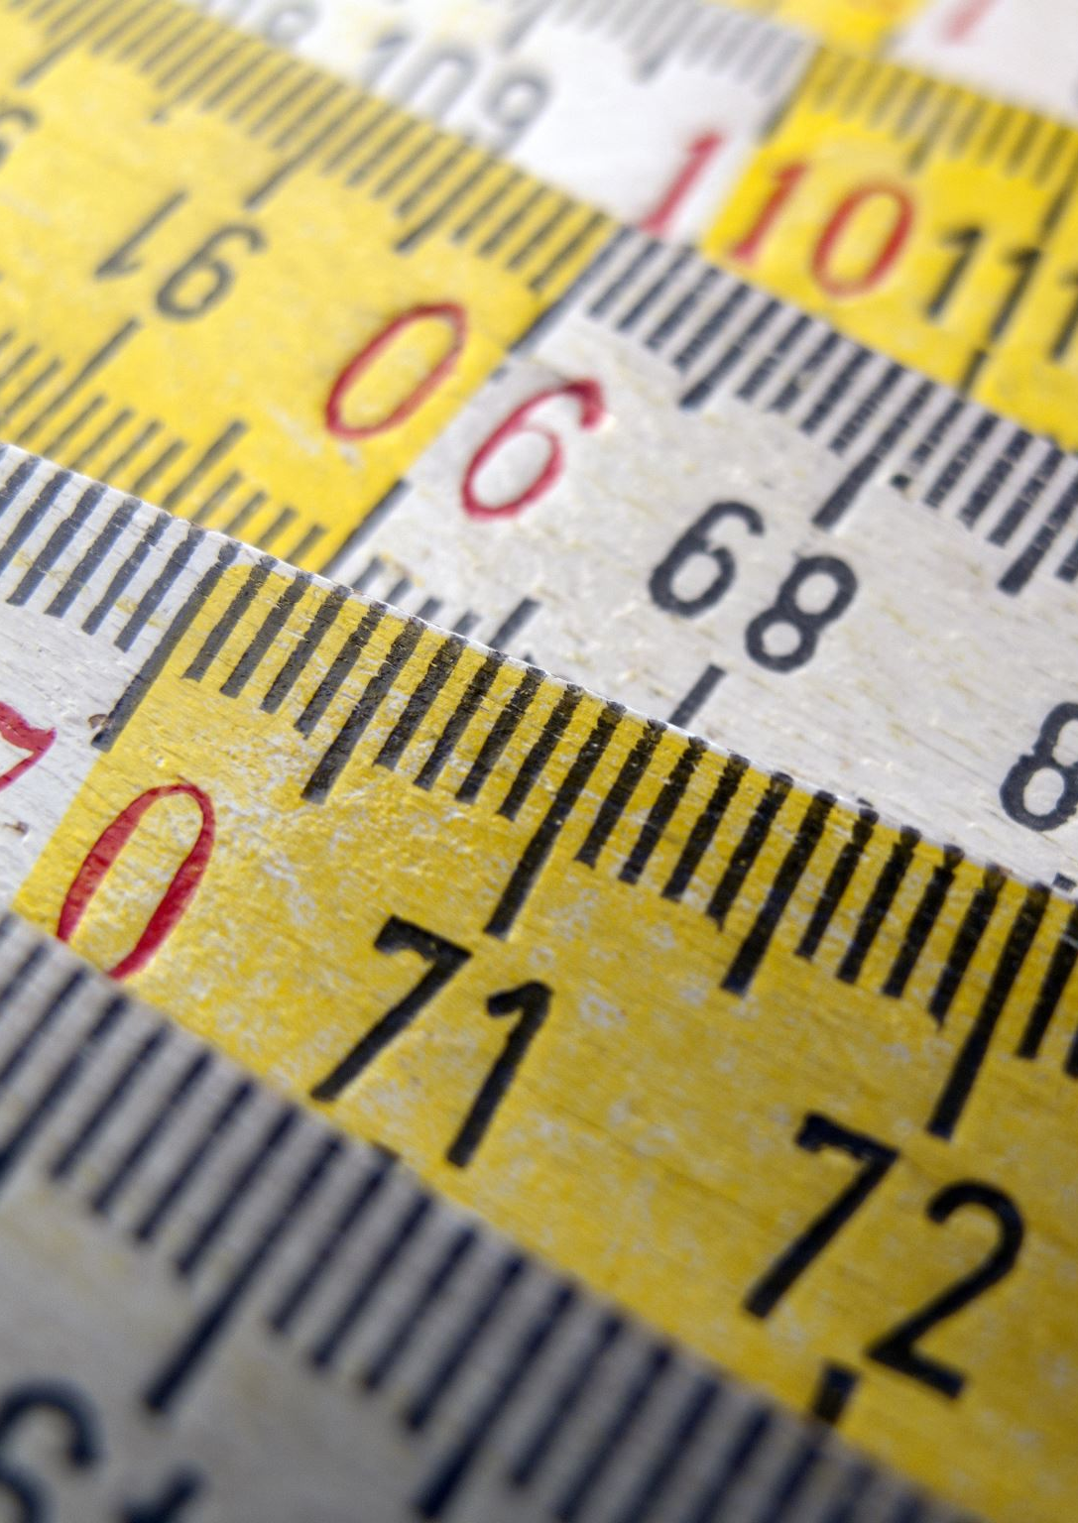
מהי מדידה?
"קביעת מידתו של דבר, עריכת שיעורו של הגודל, של השטח או של ממד אחר" (מילון אבן שושן)

Slide 6

לשם מה נחוצה מדידה?
המדידה היא השפה בה דובר המדע.
באמצעותה יכול המחקר הפסיכולוגי
לתאר
להסביר
לחזות
ולהשפיע על תופעות

Slide 7
אופני מדידה שכיחים:
ניסוי
תצפית
ראיון

Slide 8

הפסיכולוגיה כמדע
מהם הקריטריונים ל"מדעיות"?
מהי חשיבה מדעית?

Slide 9

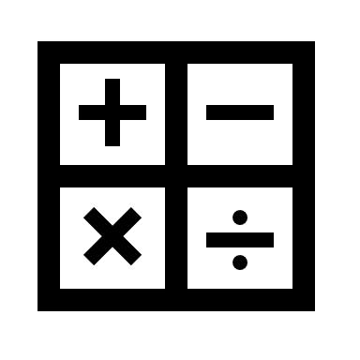
מה שהופך תחום ידע ל"מדע":
עמידה ב:
קריטריונים המתייחסים לשיטת איסוף הנתונים: אובייקטיביות ואמפיריות.
קריטריונים המתייחסים לנתונים עצמם: פומביות וכימות.

Slide 10
אובייקטיביות
גישה נטולת השקפות ועמדות אישיות.
הציפייה- חוקרים שונים יגיעו לממצאים ולמסקנות דומות אם יערכו את אותו המחקר או אם ישחזרו אותו תוך שימוש בשיטות ובתנאים זהים.
אובייקטיביות בפסיכולוגיה: יש הטוענים שהשיטות המקובלות במחקרים פסיכולוגים מתקרבות במידה סבירה לאידאל האובייקטיביות. אחרים טוענים שאדם אינו מסוגל לנטרל לחלוטין את השקפותיו ואת עמדותיו האישיות ואלו משפיעות הן על הנושא הנחקר והן על השיטות בהן ישתמש החוקר. לפיכך חובה עליו לפרט את השקפותיו ועמדותיו כחלק מן המחקר.

Slide 11
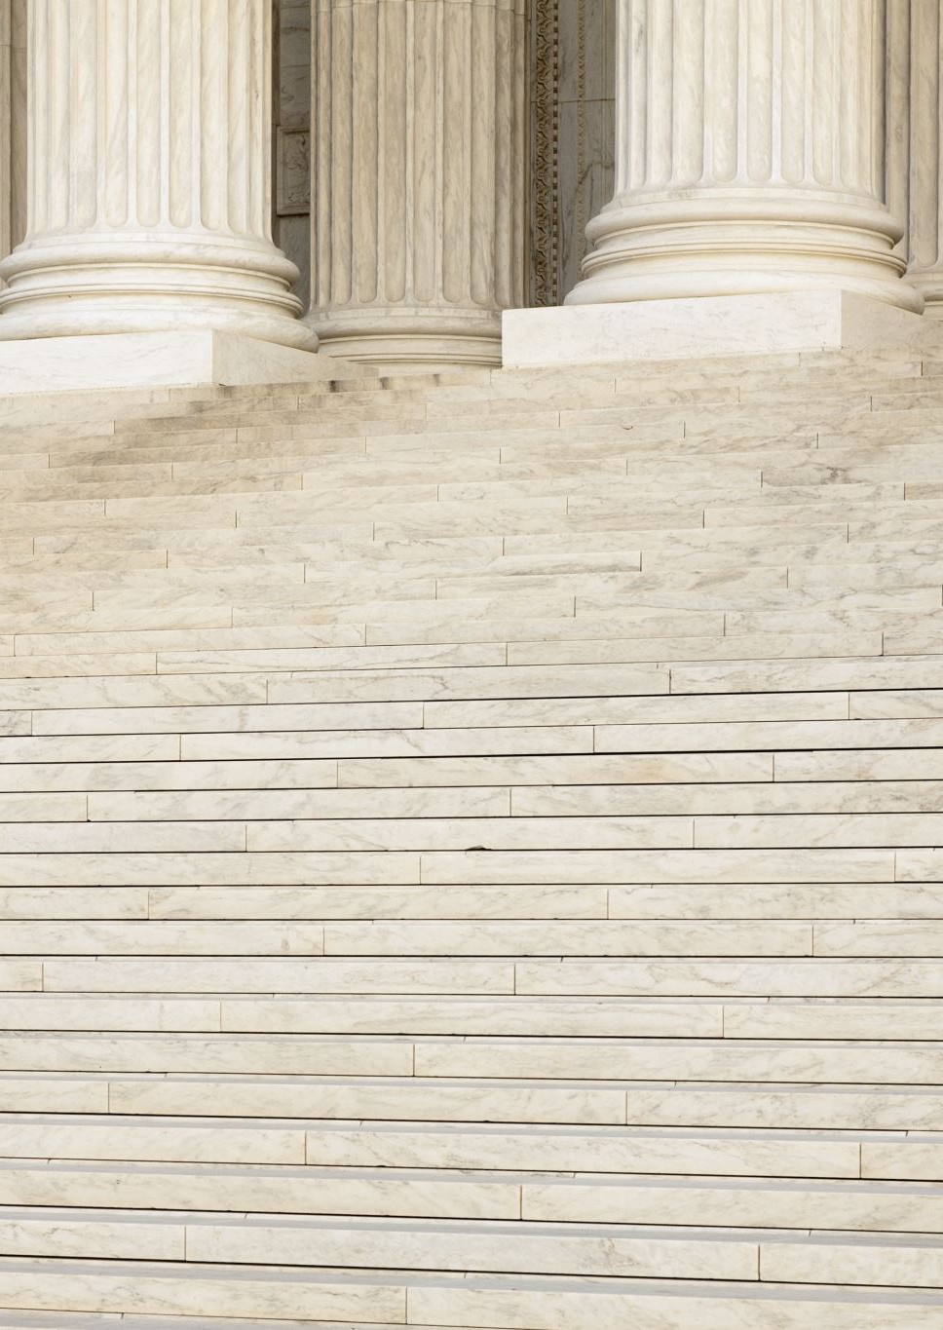
אמפיריות
אמפירי- מבוסס על ניסיון.
ניתן לבדוק את הטענות והנתונים, על ידי מחקרים ולאששם או להפריכם.
אמפיריות בפסיכולוגיה: ישנן תיאוריות הניתנות לבדיקה- כמו התיאוריה ההתנהגותית, ויש שלא- כמו הפסיכואנליזה.

Slide 12

פּוּמבּיוּת
הנתונים מצויים ברשות הרבים וניתנים לבדיקת הכלל (גובה הקיר הוא 2 מטר).
פומביות בפסיכולוגיה – "עוצמת הלחיצות גברה" מול "הילד מתוסכל"

Slide 13

כימות
מתן נתונים במספרים.
כימות בפסיכולוגיה – " כמות הריר פחתה" מול "חל שינוי בעמדות".

Slide 14

הנסיך הקטן – עולמם של המבוגרים
"מבוגרים אוהבים סְפרות. כאשר אתה מספר להם שיש לך חבר חדש, לעולם לא ישאלו אותך אודות דברים שבמהוּת. הם לא ישאלו: "מה צליל קולו? איזה משחקים אהובים עליו ביותר? האם הוא אוסף פרפרים?" תחת זאת, ישאלו: "בן כמה הוא? כמה אחים לו? מה משקלו? כמה כסף משׂתכר אביו?" רק כך הם חשים שהם מכירים אותו..."

Slide 15
האם הפסיכולוגיה היא מדע?
...

Slide 16
חשיבה מדעית
חשיבה מדעית משמעה גיבוש תיאוריות.
תיאוריה – אוסף מושגים והנחות היוצר הכללות ותחזיות של תופעות.
תיאוריה בפסיכולוגיה – מערכת מושגים וכללים המסבירה את התנהגות האדם.
תיאוריה טובה היא תיאוריה שמצליחה להסביר מקסימום תופעות במינימום מושגים.
"אסכולות" /"גישות" – הן תיאוריות "גדולות" – המסבירות טווח רחב של תופעות (פסיכואנליזה- הסבר על מבנה הנפש והסיבות להתנהגות).
"מודלים" – הם תיאוריות "קטנות" (כמו הסבר של התנהגות כמו הרטבה)

Slide 17
חשיבה מדעית - המשך
מתיאוריה נגזור השערות (היפותיזות) וננבא התנהגויות.
מהשערות נצא למחקר ונבדוק תופעות.
הממצאים יכולים לאמת השערה או להפריכה.
הפרכת השערה היא בעלת ערך מחקרי הזהה לאימות ההשערה.
כל ממצא מדעי ישפר את הבנת המציאות ואת גיבוש ודיוק התיאוריה.

Slide 18
היפותזה מתן הסבר אפשרי לתופעה (טבעית או חברתית)
היפותזה
שיטות לבחינת ההיפותזה
הביטחון בהיפותזה נעלם; ההיפותזה משתנה או מושלכת
הביטחון בהיפותזה עולה
התוצאות תומכות
התוצאות שוללות

Slide 19
שפת המחקרהכמותי: משתנים
משתנה – תכונה המקבלת ערכים שונים באוכלוסייה.
דוגמאות:
משתנה: צבע עיניים ערכים: חום, כחול, ירוק וכו'
משתנה: ציון במבחן ערכים: 90, 70, 57 וכו'
רוב החוקים, הכללים, ההשערות וההסברים המדעיים שברצוננו לנסח דנים בקשר שבין משתנים.
במידה וקיים קשר, נרצה לבחון את הסיבות לקשר על מנת להבינו.

Slide 20
שיטות מחקר בפסיכולוגיה
תצפית – התבוננות ורישום של התנהגות ללא התערבות או עם התערבות.
תצפית על אדם אחד, מכונה "חקר מקרה" – case study
ראיון – איסוף נתונים ע"י שאילת שאלות מנוסחות מראש (ראיון מובנה) או מנוסחות במהלך הריאיון (ראיון פתוח).
מחקר שדה - מחקר הבודק קשר בין משתנים כשהחוקר עורך את התצפיות במציאות הטבעית של הנחקר.
מחקר מעבדה – ניסוי שבו מתקיימת בקרה של משתנים, כך שנבדקת רק השפעתו של המשתנה הבלתי תלוי על המשתנה התלוי.

Slide 21
מחקר שדה:
החוקר עורך את התצפיות במציאות הטבעית של הנחקר.
יתרונות - 1. אנשים מגיבים בצורה אמתית.
2. סיטואציות מיוחדות וטבעיות שלא ניתן לשחזר
במעבדה - למשל פיגוע / מלחמה.
3. אוכלוסייה מגוונת.
4. תוקף חיצוני גבוה - מאפשר הכללה של המחקר
על המציאות.
חסרונות - 1. העדר שליטה בסיטואציה ביחס למשתנים
נוספים שמעורבים.
2. קשיים טכניים.
3. מעורבות החוקר בתהליך.
4. ישנן התנהגויות שלא ניתן לחקור בשדה.

Slide 22
מחקר מעבדה
יתרונות -1. יש שליטה יותר טובה על המשתנה הבלתי
תלוי. מנטרלים הסברים אלטרנטיביים אחרים.
2 . החוקר יכול לשנות את עוצמת המשתנה הבלתי
תלוי ולהשאיר את השאר קבועים.
3. ניתן לעשות רפליקציה - מהימנות גבוהה.
4 . ניתן לצמצם הסברים אלטרנטיביים - תוקף
פנימי גבוה.
חסרונות -1. תוקף חיצוני נמוך - קשה להשליך על המציאות.
2. יקר.
3. הנבדקים מודעים להשתתפותם בניסוי.
4. בעיות אתיות.
5. נבדקים לא תמיד משתפים פעולה.

Slide 23
מושגים נוספים מעולם המחקר:
אינטרוספקציה – התבוננות פנימה, דווח על תחושות ורגשות אישיים.
ניסוי - שיטת מחקר אובייקטיבית לבדיקת השערה, הבודקת קשר סיבתי בין משתנים, בניסוי מושווית קבוצת הניסוי לקבוצת ביקורת.
מתאם הוא מושג סטטיסטי המבטא קשר בין משתנים. כאשר משתנים קשורים זה לזה- שינוי בערך של משתנה אחד קשור לשינוי בערך של משתנה שני וביכולתנו לנבא מתוך שינויים במשתנה האחד – שינויים במשתנה השני.
מחקר מתאמי - מבחן הבודק קשר בין משתנים (ולא סיבה).
מתאם חיובי - ככל שמשתנה אחד גדל, השני גדל בהתאמה (לימוד והצלחה במבחן).
מתאם שלילי – ככל שמשתנה אחד גדל, השני קטן בהתאמה (אדם מנומס וקללות).

Slide 24
מחקר מתאמי
במחקר מתאמי, הקשר בין המשתנים אינו מעיד שהשינוי באחד מהם גרם לשינוי באחר.
במערך מחקר מתאמי, החוקר אינו עורך מניפולציות על המשתנים אלא רק מודד אותם.
דוגמא לממצאי מחקר מתאמי:
במכוני כושר מתאמנים אנשים השוקלים יותר מממוצע המשקל המיטבי עבורם.
ילדים בעלי מנת משכל גבוהה מרכיבים משקפיים

Slide 25
מחקר סיבתי
מחקר המנסה לבחון השערות לגבי קשרים סיבתיים בין משתנים.
על מנת להסיק על סיבתיות, על החוקר לשנות ערכים של משתנה אחד ולצפות בהשפעה שיש לשינוי על ערכי המשתנה השני.
במחקר סיבתי יש גם קבוצת ביקורת: על קבוצה זו לא הופעלה מניפולציה (או שהופעלה מניפולציה אחרת).
דוגמא לממצאי מחקר סיבתי:
נטילת רטלין מגבירה תפקודי קשב
מתן שבח ממוקד מגביר את תדירות הופעת ההתנהגות המחוזקת

Slide 26
מחקר איכותני
מחקר איכותני הוא מחקר "תיאורי", שיטה המבקשת להבין את פעילות האדם באמצעות תצפיות, ראיונות וניתוח של תוצרים וטקסטים.
המחקר האיכותני מדגיש את הפרשנות הסובייקטיבית שהאנשים נותנים למציאות החברתית/תרבותית בה הם נמצאים.
בניגוד למחקר כמותי, במחקר איכותני לא נדרשת כמות גדולה של נתונים רוחביים, אלא כמות מצומצמת יחסית, אך בפירוט מרבי, וברזולוציה גבוהה.
בדרך כלל יציג החוקר לקבוצה או ליחיד סוגיה מסוימת או שאלות לגבי נושא המחקר וייתן במה נרחבת להבעת דעה ולמתן הסברים שעשויים לשפוך עוד אור על נושא המחקר.

Slide 27
מתי משתמשים במחקר איכותני?
1.כאשר לא ניתן לדגום את אוכלוסיית המחקר באופן סטטיסטי.
2.נושא המחקר רגיש, אינטימי ולא ניתן לתשאל בטלפון או באמצעות שאלון.
3.כאשר שאלות המחקר עדיין אינן ברורות (מחקר גישוש).
4.כאשר נדרשת העמקה ותובנות פסיכולוגיות שמחקר כמותי אינו יכול להגיע אליהם.
5.כתמיכה וכהסבר למחקר כמותי מקביל או מקדים.
6.כאשר יש צורך להבין תהליכים והשתלשלות עניינים (למשל: תהליך קבלת החלטות).

Slide 28
תרגיל: איחור כרוני
נסו לנסח תיאוריה המסבירה את ההתנהגות, לשער השערה ולתכנן ניסוי.
או
ראיינו מאחר כרוני והציגו את סיפורו.

Slide 29
מחשבות... תובנות..... תודה על ההקשבה!

